Slide 1
Dialogue Systems
陈典
2017.01.04

Slide 2
Dialogue Systems
对话系统按功能性分为
goal-driven dialog system（比如功能机器人，Contana，出门问问）
open domain dialog system（比如闲聊机器人，小冰）
Seq2seq模型
Notes:
对话系统按功能性分为goal-driven dialog system（比如功能机器人，Contana，出门问问）和open domain dialog system（比如闲聊机器人，小冰）。
今年Dialogue Systems大热的主要原因除了有 dialog generation 背后的商业价值之外，还有一个重要原因就是 seq2seq 的模型的成功。这里我们介绍一下seq2seq模型。

Slide 3
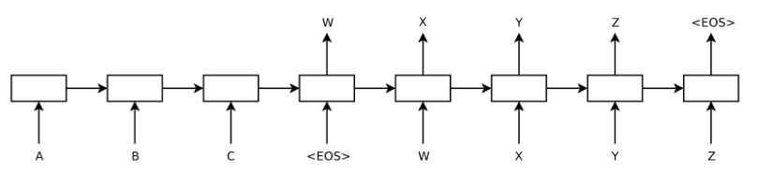
Seq2seq模型
Seq2Seq被提出于2014年，最早由两篇文章独立地阐述了它主要思想，分别是Google Brain团队的《Sequence to Sequence Learning with Neural Networks》和Yoshua Bengio团队的《Learning Phrase Representation using RNN Encoder-Decoder for Statistical Machine Translation》。
映射：通过深度神经网络模型，将一个输入的Sequence映射为一个输出的Sequence ，这一过程由编码encoder与解码decoder两个环节组成。
两个RNN：作为encoder的RNN，用于把一个Sequence压缩成一个固定大小的向量；作为decoder的RNN，根据encoder的向量，生成一个token序列，这个token序列就是另一个Sequence。
优化时，采用极大似然估计，让Sequence A被encoder后进行decoder得到的B的概率最大。
Notes:
Seq2Seq被提出于2014年，最早由两篇文章独立地阐述了它主要思想，分别是Google Brain团队的《Sequence to Sequence Learning with Neural Networks》和Yoshua Bengio团队的《Learning Phrase Representation using RNN Encoder-Decoder for Statistical Machine Translation》。
这里我只看的第一篇，因此就参照这一篇来介绍一下。
Seq2seq模型我的理解就是一个映射：通过深度神经网络模型，将一个输入的Sequence映射为一个输出的Sequence ，这一过程由编码encoder与解码decoder两个环节组成。
模型中包含了两个RNN：作为encoder的RNN，用于把一个Sequence压缩成一个固定大小的向量；作为decoder的RNN，根据encoder的向量，生成一个token序列，这个token序列就是另一个Sequence。这里RNN常用的是LSTM。
如图，SequenceABC被映射到了SequenceWXYZ，其中<EOS>表示一句话结束。
优化时，采用极大似然估计，让Sequence A被encoder后进行decoder得到的B的概率最大。A，B长度可以不同。

Slide 4

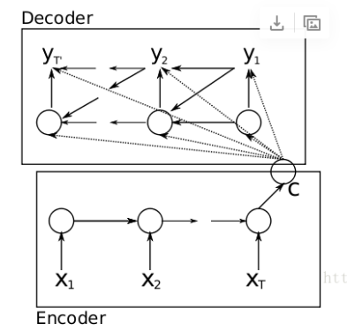



Seq2seq模型
Encoder
RNN依次读入序列，读完整个序列后，hidden layer会得到一个定长向量，即为整个序
列的summary c:
Decoder
向量c进入一个RNN解码器。从图中可以看到， summary c
在hidden layer和output layer中均有connection：
Notes:
解译的过程可以被理解为运用局部最优解算法来返回对应概率最大的词汇，或是通过Beam Search在序列输出前检索大量的词汇，从而得到最优的选择。

Slide 5
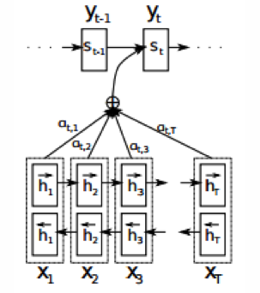
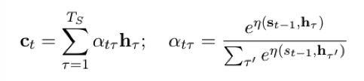
Seq2seq模型
注意机制（Attention Mechanism）
注意机制最早由Bahdanau等人于2014年提出。
目的是为了解决RNN中只支持固定长度输入的瓶颈。
在该机制环境下，Seq2Seq中的编码器被替换为一个 双向循环网络（bidirectional RNN）。
源序列x＝(x1,x2,…,xt)分别被正向与反向地输入了模 型中，进而得到了正反两层隐节点，语境向量c则由 RNN中的隐节点h通过不同的权重a加权而成，其公 式如下：
Notes:
下面介绍一下注意机制。它是Seq2Seq中的重要组成部分，注意机制最早由Bahdanau等人于2014年提出。
该机制存在的目的是为了解决RNN中只支持固定长度输入的瓶颈。
在该机制环境下，Seq2Seq中的编码器被替换为一个双向循环网络（bidirectional RNN）。
在注意机制中，源序列x＝(x1,x2,…,xt)分别被正向与反向地输入了模型中，进而得到了正反两层隐节点，语境向量c则由RNN中的隐节点h通过不同的权重a加权而成，其公式如下：
其中，η为一个调整“注意回应强度”的函数。每一个隐节点hi都包含了对应的输入字符xi以及其对上下文的联系，这么做意义就在于这样模型可以突破固定长度输入的限制，根据不同的输入长度构建不同个数的隐节点，不论我们输入的序列长度如何，都可以得到模型输出结果。

Slide 6
Building End-To-End Dialogue Systems Using Generative Hierarchical Neural Network Models
Iulian V. Serban*, Alessandro Sordoni*, Yoshua Bengio1*, Aaron Courville* and Joelle Pineauy 2016
Notes:
第一篇论文是Building End-To-End Dialogue Systems Using Generative Hierarchical Neural Network Models
AAAI2016

Slide 7
1 Introduction
hierarchical recurrent encoder-decoder neural network to the dialogue domain.
end-to-end trainable, non-goal-driven systems based on generative probabilistic models.
learns off-line through examples of human-human dialogues and aims to emulate the dialogues in the training corpus instead of maximize a task-specific objective function.
the well-established recurrent neural networks (RNN) and n-gram models. In particular, we adopt the hierarchical recurrent encoder-decoder (HRED)
Notes:
首先是概要部分。
这篇论文使用的是一个层次化循环编码器解码器神经网络（hierarchical recurrent encoder-decoder neural network）。
这个是在15年的一篇论文中提出的，当时提出它的作者是把它用在了查询 IR领域中。
本文设计的这个对话系统是一个非目标驱动系统，它与以前那些交互学习对话系统不同的地方在于，它通过模拟训练语料库中的对话，来生成类似的对话，而不是最大化任务特定的目标函数来达到一个特定的功能目标。
它使用的方法是循环神经网络（RNN）和n-gram模型，以及一个分层循环编码器 - 解码器（HRED）。

Slide 8
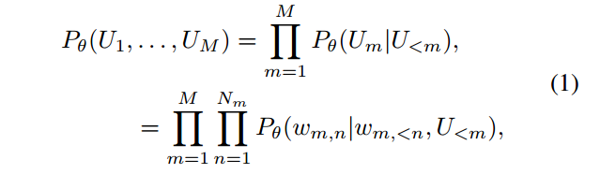
2 Models
standard n-grams
To overcome the curse of dimensionality , Bengio et al. (2003) proposed a distributed (dense) vector representation of words, called word embeddings.
By means of such distributed representations, the recurrent neural network (RNN) based language model (Mikolov et al. 2010) has pushed state-of-the-art performance by learning long ngram contexts while avoiding data sparsity issues.
Notes:
然后介绍本文的模型。
本文的概率生成模型很简单。U表示对话中的句子，W表示词。Um是当前要生成的句子，Wmn是第m句的第n个单词。
为了解决模型维数的问题，使用了word embeddings来学习词的分布。
通过RNN来学习long ngram 的上下文。

Slide 9
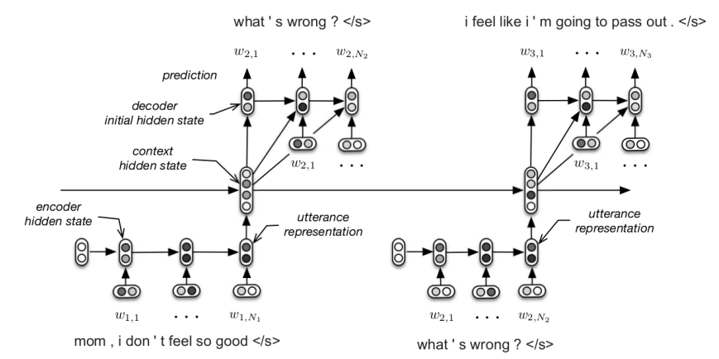
2 Models
Hierarchical Recurrent Encoder-Decoder
Notes:
本文是用的是一个叫分层递归编码器 - 解码器（HRED）的模型。这个模型是15年提出的。
HRED用两个RNN组成，这两个RNN对应两个序列，一个是每句话中的词序列，一个是对话中句子之间的句子序列，就是说模型里每句一个RNN，还加了一个句子之间的RNN，对词级和句级两个级别都做RNN。
过程如图，在对话中，编码器RNN将每个话语utterance映射到utterance向量。
utterance向量就是在处理了每句话中的所有词之后获得的隐藏状态。
另一个句级RNN通过迭代地处理每句话的隐藏向量来捕获上下文得到context hidden state。
这里的上下文RNN的隐藏状态表示到当前m句的之前的句子的概要，其用于预测下一句话Um + 1。
该隐藏状态可以被解释为对话系统的连续值状态。
下一个话语预测通过解码器RNN来执行，该解码器利用context hidden state产生词的概率分布。
这就是HRED的过程。

Slide 10
2 Models
Bidirectional HRED
Bidirectional RNNs run two chains: one forward through the utterance tokens and another backward, i.e. reversing the tokens in the utterance.
To obtain a fixed-length representation for the utterance, we summarize the information in the forward and backward RNN hidden states by either: 1) taking the concatenation of the last state of each RNN as input to the context RNN, or 2) applying L2 pooling over the temporal dimension of each chain, and taking the concatenation of the two pooled states as input to the context RNN.
Notes:
本文对HRED的模型进行了一些改动，使用的是双向HRED。
因为原来的HRED模型是用于查询IR领域，但是对话比网络查询更长并且包含更多的语法表达，句子或者对话太长RNN可能对丢失最开始的信息。
双向RNN运行两个序列：一个向前，另一个向后，即颠倒句子中的词。得到两个隐藏状态。
位置n处的前向隐藏状态概括在位置n之前的词，并且向后隐藏状态概况在位置n之后的词。

Slide 11
3 Experiments
Dataset ：MovieTriples
Baseline: basic n-gram models (Goodman 2001); a standard (non-hierarchical) RNN trained on the concatenation of the utterances in each triple; and a context-sensitive model (DCGM-I) recently proposed by Sordoni et al. (2015b)
Evaluation Metrics： word perplexity, word error-rate
Notes:
然后是实验部分。本文使用的数据集是MovieTriples。这是一个电影对话数据集，包含多个领域。使用NLTK来标记和命名实体识别。
Baseline有三个，基本n-gram模型（Goodman 2001），对每个三元组中的话语的串联训练的标准（非分级）RNN， 最近由Sordoni等人提出的敏感模型（DCGM-I） （2015b）。
评估指标是word perplexity和word error-rate。
word perplexity衡量模型的对话间的句法结构（例如，转换）和每句话的语法结构（例如标点符号），它只能用于概率语言模型。
word error-rate是模型预测不正确的单词数除以数据集中单词的总数。

Slide 12
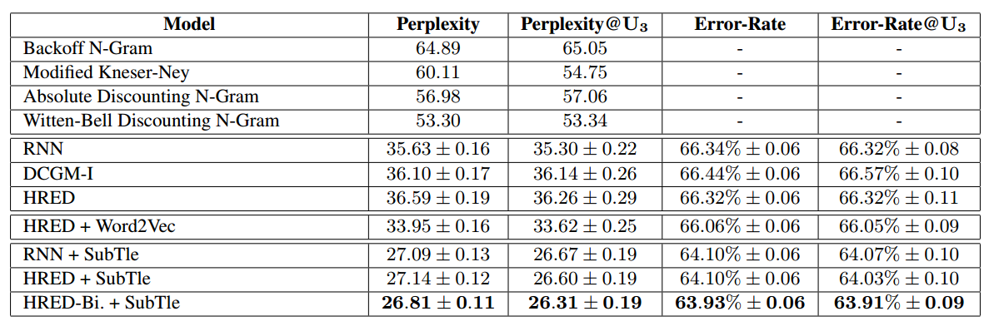
3 Experiments
Notes:
实验结果如图。
它将实验分成了两种，一种是对{U1,U2,U3}整体，另一种是以{U1，U2}为条件对{U3}计算。
n-gram模型表现最差。
单纯的RNN与DCGM-I和HRED模型表现差不多。
这可能是因为数据的原因，这使得HRED和DCGM-I模型容易过拟合。
后面四个都是作者本文证实了自举模型效果都比原来好。
最后这个是本文提出的模型，效果最好。
（SubTle是进行预训练，从电影字幕构造的语料库。
从SubTle引导是特别有用的，因为与没有引导的HRED模型相比，它允许接近10个困惑点的增益。
我们相信这是因为它训练所有的模型参数，不像从Word2Vec引导，它只训练单词embeddings。）

Slide 13
End-To-End Generative Dialogue
Colton Gyulay ， Michael Farraell 2016
Notes:
第二篇论文是End-To-End Generative Dialogue

Slide 14
Models
Long Short-Term Memory Unit（LSTM）
Sequence-To-Sequence Recurrent Encoder-Decoder
Hierarchical Recurrent Encoder-Decoder
Bootstrapping Word Embeddings / SubTle
maximum mutual information（MMI）
MMI seeks to maximize the mutual information between the context utterances and the target utterance.
Notes:
我看完感觉它与第一篇论文类似，应该是对第一篇的一个改进。
它也是使用的分层RNN模型，实验部分分别用hierarchy RNN（和上文一样）和没有hierarchy的RNN（就是纯seq2seq）在电影对白数据集上做了一些实验。
但与之前不同的是它增加了一个maximum mutual information（MMI）最大交互信息，这一个15年Jiwei Li提出的。
它是为了解决dialogue 生成的一个常见的问题，就是会非常容易生成“万能答复”——即那些很百搭但是其实都是废话没啥信息量的答案，比如我不知道，哦。
MMI最大化上下文语句和当前生成的目标语句之间的交互信息。本文将MMI作为额外指标筛选结果的方法。
原来的模型都只是用perplexity 这种针对 language model 的 指标，必然会倾向于产生那些无条件最大可能的words。而 MMI 则是会要求生成的回应尽可能的与上文 的语句相关性大一些——从而实现基于上下文的特异性响应。

Slide 15
End-to-end LSTM-based dialog control optimized with supervised and reinforcement learning
Jason D. Williams and Geoffrey Zweig 2016
Notes:
前面介绍的都是open domain dialog system，现在再介绍一篇论文是goal-driven dialog system的论文End-to-end LSTM-based dialog control optimized with supervised and reinforcement learning。这是一篇微软的论文，发表于16年6月。

Slide 16
1 Introduction
Similar to the customer service system
Task: Call someone. If there are more than one phone in the address book, ask for the category and confirm.
They are divided into thirteen steps to achieve an end-to-end dialog (but there is one step in the middle that requires a small amount of artificial feature design).
LSTM
supervised learning (SL)& reinforcement learning (RL)
Notes:
本文做的是一个类似客服系统的 dialog system，而不是 conversation。
它的模型有一个示例任务是给某人打电话，如果通讯录里有多个电话，询问类别，确认后再打。
他们使用了一个精细的模型来设计了一个end-to-end一个对话系统，其中只有一步需要极少的人工干预。
本文的一个创新的地方就是，本文也是用的 LSTM 学习 state，但是 LSTM 的训练采用了监督学习SL和增强学习RL相结合的方法。
此外，很多文章提到end-to-end的模型，都是基于大量训练数据用seq2seq来做response的生成，本文并不是这样，本文的神经网络模型是用来训练action selection的，包括用RL policy gradient来提升效果也都是为了选择action。

Slide 17
1 Introduction
For example, how an experienced call center agent would help a new agent get started. (1)First, the teacher would provide an orientation to what “agent controls” are available, as well as a few business rules. (2)Second, the student would listen in to a few “good” dialogs from the teacher, with the goal of imitating them. (3)Third, the student would begin taking real calls, and the teacher would listen in, providing corrections where the student made mistakes. (4)Finally, the teacher would disengage, but the student would continue to improve on their own, through experience.
In this paper, we provide a framework for building and maintaining automated dialog systems – or “bots” – in a new domain that mirrors this progression. (1)First, a developer provides the set of actions – both text actions and API calls – which a bot can invoke, and action masking code that indicates when an action is possible given the dialog so far. (2)Second, a domain expert – who need not be a developer or a machine learning expert – provides a set of example dialogs, which a recurrent neural network learns to imitate. (3)Third, the bot conducts a few conversations, and the domain expert makes corrections. (4)Finally, the bot interacts with users at scale, improving automatically based on a weak signal that indicates whether dialogs are successful.
Notes:
本文的思路是这样的
它先是从设想了一个大家熟知的场景，一个经验丰富的客服是如何带一个新入职的客服。四个阶段：
1、告诉新客服哪些”controls”是可用的，比如：如何查找客户的信息，如何确定客户身份等等。 2、新客服从老客服做出的good examples中模仿学习。 3、新客服开始试着服务客户，老客服及时纠正他的错误。 4、老客服放手不管，新客服独自服务客户，不断学习，不断积累经验。
本文的框架就是依照上面的过程进行设计的：
1、开发者提供一系列备选的actions，包括response模板和一些API函数，用来被bot调用。 2、由专家提供一系列example dialogues，用RNN来学习。 3、用一个模拟user随机产生query，bot进行response，专家进行纠正。 4、bot上线服务，与真实客户进行对话，通过反馈来提高bot服务质量。

Slide 18
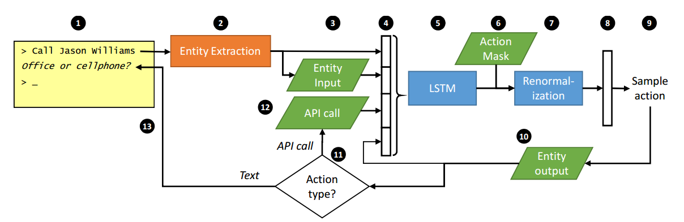
2 Models
Notes:
它的模型分为13步：
（1）user输入请求，也就是一句话
（2）从输入提取entity
（3）将提取出的entity对应到事先准备好的数据库中的具体entity
（4）从（2）、（3）以及API Call，以及（10）模块的输出提取一组Feature Vector作为LSTM的输入部分
（5）将（4）的vector放到LSTM中，得到一个template action（可能的action）的概率分布
（6）由开发者给出一个action mask
（7）用action mask将template action中还没被identified的部分mask掉
（8）把（7）重新归一化处理
（9）从template action的分布中选择action
（10）替换template 中的entity，作为输出，这一部分也是LSTM的输入
（11）判断action的类型，是API的话到（12），否则到（13）
（12）调用开发者写好的API，这一部分也作为LSTM的输入
（13）生成response，返回给用户
我们可以看到整个过程基本上只有数据库，action mask和API需要开发者提供。

Slide 19
3 Action selection
Broadly speaking, three classes of methods for action selection have been explored in the literature: hand-crafting, supervised learning, and reinforcement.
The neural network in our method can be optimized using both supervised learning and reinforcement learning: the neural network is trained using gradient descent, and optimizing with SL or RL simply requires a different gradient computation.
(1)To get started, the designer provides a set of training dialogs, and the recurrent neural network is trained to reconstruct these using supervised learning.
(2) The same neural network can then be optimized using a reward signal, via a policy gradient .As with SL-based approaches, if a bug is found, more training dialogs can be added to the training set, so the system remains easy to debug. In addition, our implementation of RL ensures that the policy always reconstructs the provided training set, so RL optimization will not contradict the training dialogs provided by the designer.
(3)Finally, the action mask provided by the developer code allows business rules to be encoded.
Notes:
然后这里我介绍一下它的Action selection部分，也就是结合了SL和RL的训练过程。
一般我们用于Action selection的方法：人工，监督学习和强化学习。
监督学习（SL）就是从示例对话中学习Action selection。它的优点是可以随时通过添加更多示例对话来改进策略，但是，系统不直接从与最终用户的交互中学习。
强化学习（RL）来也可以来学习Action selection。在RL中，代理接收指示整个对话的质量的奖励信号，但不指示应该采取什么动作。
如果奖励信号自然发生，例如用户是否成功完成任务，则RL可以直接从与用户的交互中进行学习，而无需额外的标记。但是因为只通过奖励信号，RL系统很难调试，而且在学习的早期阶段，RL性能往往相当差。
本文的方法中，神经网络结合了监督学习和强化学习进行优化。具体过程是这样的：
首先设计者提供一组训练对话（实验中提供了21组），并且使用监督学习训练RNN。
这就避免学习的早期性能不好。
然后可以使用强化学习奖励信号，经由策略梯度来优化神经网络。
与基于SL的方法一样，如果发现错误，可以将更多的训练对话添加到训练集中进行调试，因此系统仍然易于调试。
最后，开发者提供的动作掩码来确定规则。我们的行动选择不同在于我们将训练语料库看作是权威的 - 我们的目标是避免与训练语料库的任何偏离，并且在示例对话提供不足的覆盖的情况下使用RL在线改善性能。
总之，根据我们的知识，这是第一个端对端的对话控制方法，可以使用监督学习和强化学习训练，并自动推断对话历史的表示，同时明确跟踪实体。
实验也证明了这两种训练方法是互补的，可以达到更好的效果。

Slide 20
THANKS FOR LISTENNING
陈典
2017.01.04

